Slide 1




Wie läuft das Praktikum ab?
Drei Versuche – vom Grundgesetz bis zum Oszilloskop.
Messen nichtlineare Widerstände
Dioden, NTC/PTC und Kennlinien untersuchen
Messen zeitlichveränderlichen Größen
Kondensatoren, Filter und Oszilloskop
Strom, Spannung, Widerstand
Grundgrößen messen und verstehen

Slide 2


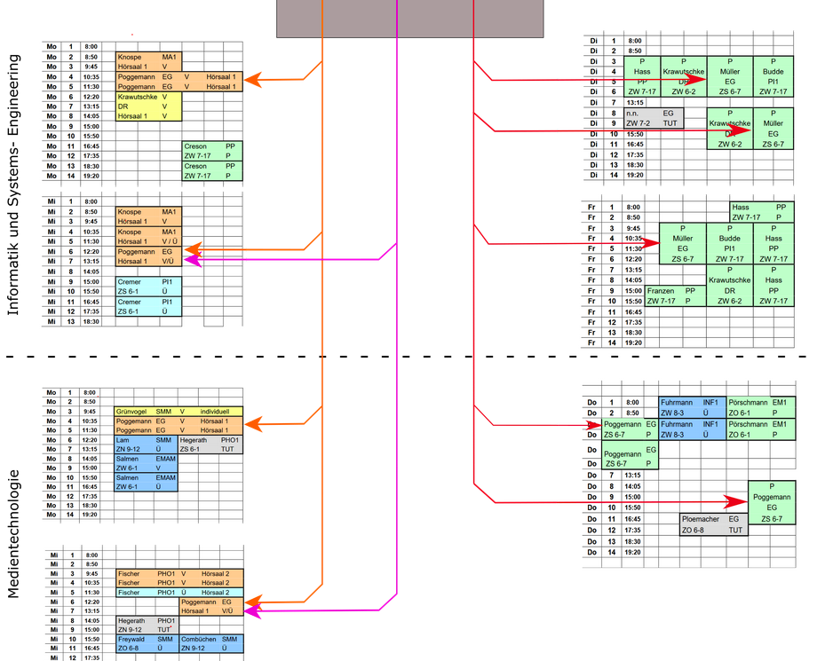
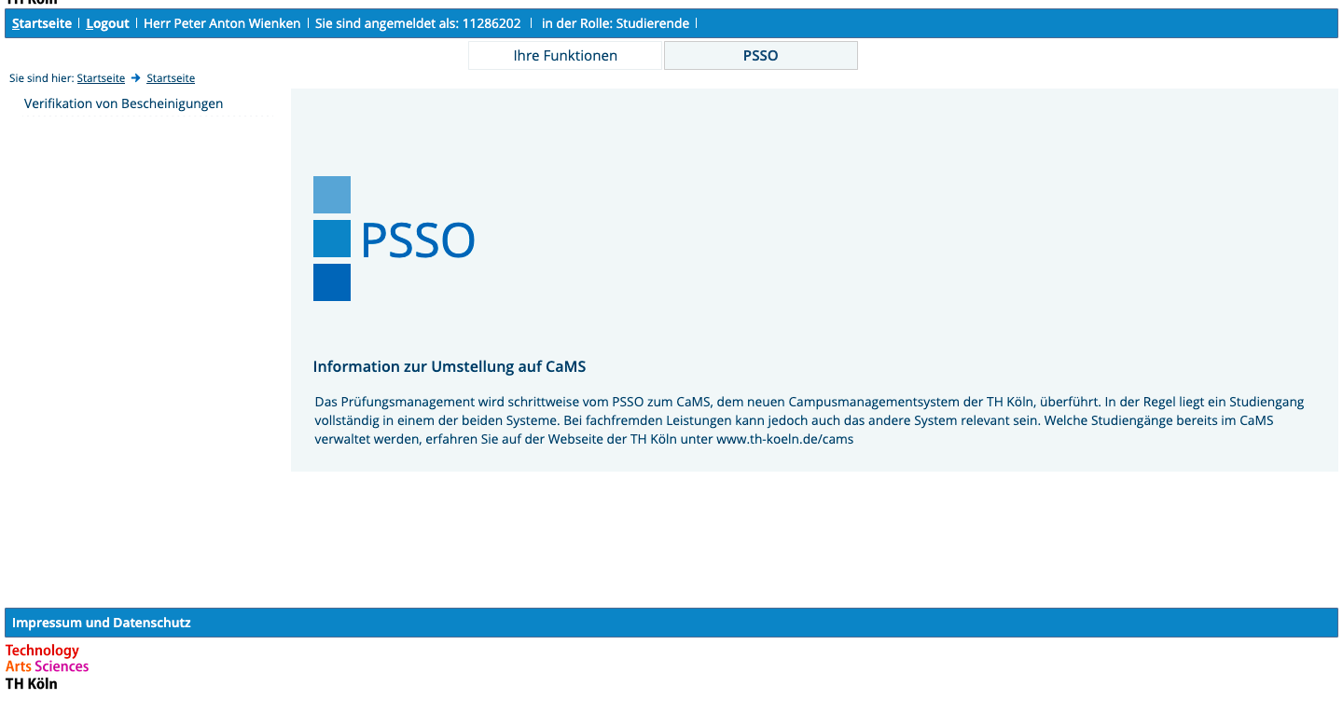

Zeitlicher Ablauf
2. Praktikumstermine anmelden.
Je ein Termin für Versuch 1, 2 und 3 freie Auswahl im EG-Kurs keine Mehrfacheintragung.
Im PSSO anmelden
Anmeldung als Prüfungsleistung unbenotet
Ergebnis: bestanden / nicht bestanden
Wichtig: Erscheinen Sie pünktlich. Für jeden Versuch stehen 3 Zeitstunden zur Verfügung. Nicht bestandene Versuche müssen im Folgejahr wiederholt werden.

Slide 3



Welche Vorbereitungen sind nötig?
Videos & Onlinetest durchführen, vor jedem Praktikum. Einführungsvideos ansehen und Test bestehen.
Versuchs Protokoll durchlesen und Vorbereitungsteil,vor jedem Praktikum Protokoll lesen und Vorbereitungsteil ausfüllen!
Versuch Protokoll ausdrucken.
Zeichenutensilien, Testat-Blatt, Taschenrechner

